Slide 2
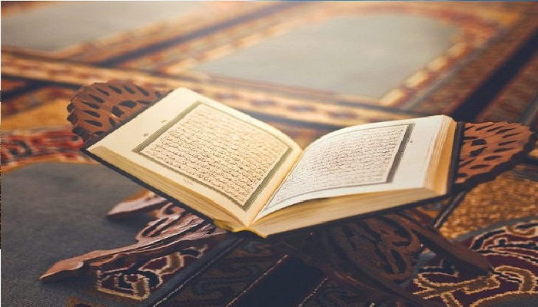
قراءة وكتابة القؤآن
BACA DAN TULIS AL-QUR’AN
مقدمة في علم التجويد
PENGANTAR ILMU TAJWID
GURU PENGAMPU :
Lucky Andriyantoko, M. Pd
Untuk siswa/siswi kelas 10 SMK Yadika Bangil

Slide 3
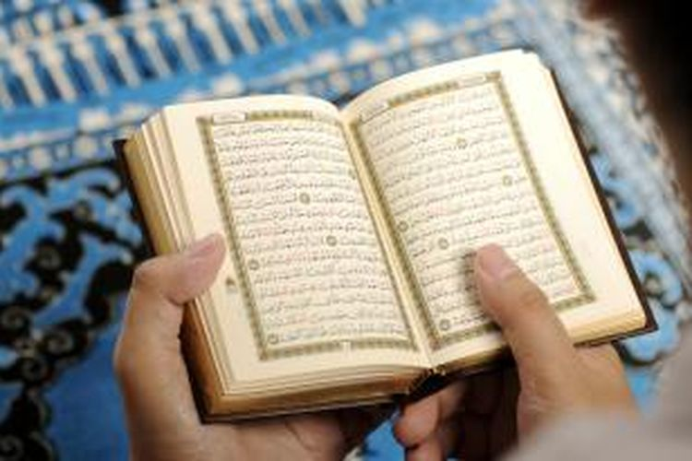
BAB 2 A. PENGANTAR ILMU TAJWID
MATERI POKOK
1
PENGERTIAN & HUKUM MEMPELAJARI ILMU TAJWID
2
TUJUAN MEMPELAJARI ILMU TAJWID
3
TINGKATAN BACAAN DALAM MEMBACA AL-QURAN

Slide 4
1. PENGERTIAN DAN DASAR HUKUM MEMPELAJARI ILMU TAJWID
A. PENGERTIAN
Tajwidتَجْوِيْدٌ merupakan bentuk masdar, berakar dari fiil madhiجَوَّدَ yang berarti “membaguskan“. Muhammad Mahmud dalam Hidayatul mustafiq memberikan batasan arti tajwid dengan الاِتْيَانُ بِالْجَيِّدِ yang berarti ‘’memberikan dengan baik”. Sedangkan menurut arti istilahnya :
“Ilmu Tajwid adalah ilmu yang berguna untuk mengetahui bagaimana cara melafalkan huruf yang baik dan benar, baik berkaitan dengan sifat, mad, dan sebagainya, misalnya Tarqiq, Tafhim dan selain keduanya.’’

Slide 5
POKOK BAHASAN ILMU TAJWID
Ada yang membagi menjadi 2 pokok bahasan, yaitu :
Haqqul Huruf (حَقُّ الْحُرُوْفِ), yaitu segala sesuatu yang lazimat (wajib ada) pada setiap huruf. Hak huruf ini meliputi sifat-sifat huruf (sifatul huruf) dan tempat-tempat keluarnya huruf (makhorijul huruf). Apabila hak huruf ditiadakan, maka semua suara yang diucapkan tidak mungkin mengandung makna karena bunyinya menjadi tidak jelas.
Mustahaqqul Huruf (مُسْتَحَقُّ الْحُرُوْفِ), yaitu hukum-hukum baru (Aridla) yang timbul oleh sebab-sebab tertentu setelah hak-hak huruf melekat pada setiap huruf. Mustahaqqul Huruf meliputi hukum-hukum seperti Izh-har, Ikhfa’, Iqlab, Idghom, Qolqolah, Ghunnah, Tafkhim, Tarqiq, Mad, Waqaf, dll

Slide 6
POKOK BAHASAN ILMU TAJWID
Ada juga yang membagi menjadi 6 pokok bahasan, yaitu :
Makharijul huruf, membahas tentang tempat-tempat keluarnya huruf.
Sifatul huruf, membahas tentang sifat-sifat huruf.
Ahkamul huruf, membahas tentang hukum-hukum yang lahir dari hubungan antar huruf.
Ahkamul Madd Wa Qashr, membahas tentang hukum-hukum memanjangkan dan memendekkan bacaan.
Ahkamul Waqfi Wal Ibtida’, membahas tentang hukum-hukum menghentikan dan memulai bacaan.
Al-Khoththul Utsmaniy, membahas tentang bentuk-bentk tulisan mush-haf Utsmaniy

Slide 7
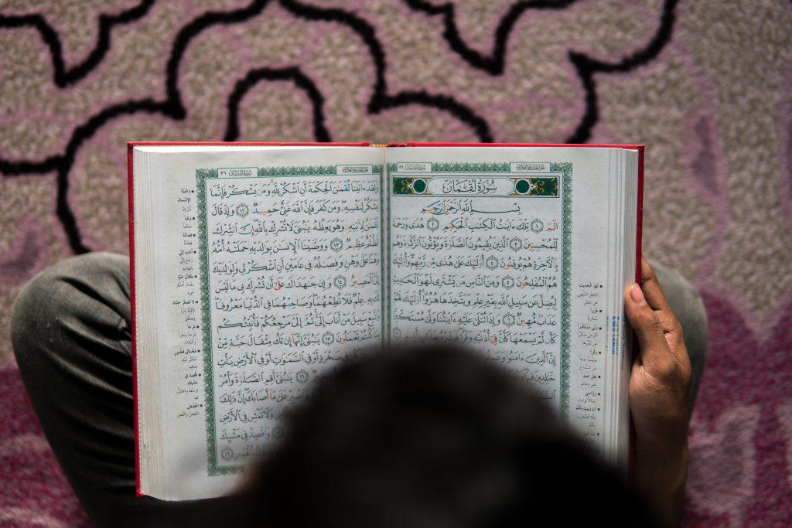
B. DASAR HUKUM MEMPELAJARI ILMU TAJWID
Ada dua dasar hukum mengenai wajibnya membaca Al-Qur’an degan Tajwid, yaitu :
1. Al-Quran
2. Hadits

Slide 8
Al-Qur’an
“dan bacalah Al Quran itu dengan perlahan-lahan”. (Q.S Al-Muzzammil : 4)
Ayat ini memerintahkan kita agar membaca Al-Qur’an dengan perlahan-lahan sehingga membantu pemahaman dan perenungan dalam membaca Al-Qur’an sebagaimana yang dijelaskan Aisyah r.a bahwa Rasulullah s.a.w membaca Al-Qur’an dengan tartil sehingga membaca panjang setiap lafazh yang seharusnya di baca panjang (dan sebaliknya).

Slide 9
Al-Qur’an
“dan Al Quran itu telah Kami turunkan dengan berangsur-angsur agar kamu membacakannya perlahan-lahan kepada manusia dan Kami menurunkannya bagian demi bagian.” (Q.S. Al-Isra’: 106)
“janganlah kamu gerakkan lidahmu untuk (membaca) Al Quran karena hendak cepat-cepat (menguasai) nya[1532]. (16)
“Sesungguhnya atas tanggungan kamilah mengumpulkannya (di dadamu) dan (membuatmu pandai) membacanya.” (17)
[1532] Maksudnya: Nabi Muhammad s.a.w. dilarang oleh Allah menirukan bacaan Jibril a.s. kalimat demi kalimat, sebelum Jibril a.s. selesai membacakannya, agar dapat Nabi Muhammad s.a.w. menghafal dan memahami betul-betul ayat yang diturunkan itu. (Q.S Al-Qiyamah: 16-17)

Slide 10
HADITS
“Dari dewi Aisyah r.a kepadanya pernah disampaikan bahwa ada orang yang dapat membaca Al-Qur’an dalam satu malam sekali atau dua kali khatam. Aisyah berkata: mereka merasa membaca tapi sebenarnya tidak. Aku pernah bersama Rasulullah s.a.w satu malam penuh, Rasulullah hanya sempat membaca surah al-Baqarah, Ali Imran, dan an-Nissa’. Bila bertemu dengan ayat adzab Rasulullah meneruskan bacaannya hingga beliau berdo’a memohon perlindungan. Begitupula beliau tidak meneruskan bacaan bila bertemu dengan ayat yang menggembirakan hingga beliau berdo’a serta mengharapkannya.”
“Dari sahabat Abi Hamzah ia berkata: aku pernah berkata kepada Ibnu Abbas bahwa aku membaca dengan cepat dan dapat menamatkan Al-Qur’an dalam tiga hari. Ibnu Abbas menjawab : membaca surah al-Baqarah semalam dengan memperhatikan isinya dan tartil lebih baik dan lebih aku senangi dari pada yang engkau katakan.”

Slide 11
HUKUM MEMPELAJARI ILMU TAJWID
Dalam kitab Hidayatul Mustafid Fi Ahkam at-Tajwid dijelaskan: “Tidak ada perbedaan pendapat bahwa (mempelajari) Ilmu Tajwid hukumnya Fardlu Kifayah, sementara mengamalkannya (ketika membaca Al-Qur’an) hukumnya Fardlu Ain bagi setiap muslim dan muslimah yang telah mukallaf.”

Slide 12
2. TUJUAN MEMPELAJARI ILMU TAJWID
“janganlah kamu gerakkan lidahmu untuk (membaca) Al Quran karena hendak cepat-cepat (menguasai) nya[1532]. (16)
“Sesungguhnya atas tanggungan kamilah mengumpulkannya (di dadamu) dan (membuatmu pandai) membacanya.” (17)
[1532] Maksudnya: Nabi Muhammad s.a.w. dilarang oleh Allah menirukan bacaan Jibril a.s. kalimat demi kalimat, sebelum Jibril a.s. selesai membacakannya, agar dapat Nabi Muhammad s.a.w. menghafal dan memahami betul-betul ayat yang diturunkan itu. (Q.S Al-Qiyamah: 16-17)
Jadi, tujuannya adalah menjaga lidah agar terhindar dari kesalahan ketika membaca al-Qur’an

Slide 13
3. TINGKATAN BACAAN DALAM MEMBACA AL-QUR’AN
At-Tartil : Membaca dengan lambat sesuai dengan kaidah Tajwid dan mentadabburinya (merenungi makna yang terkandung didalamnya).
At-Tahqiq : Membacanya lebih lambat dari Tartil tujuannya untuk mengajarkan al-Qur’an
Al-Hadr : Membaca degan cepat akan tetapi tetap memperhatikan Tajwidnya
At-Tadwir : Membaca antara Tartil dan Hadr

Slide 14
والله أعلم بالصواب

